Slide 1

الموازنة التخطيطية محاسب ومراجع مالي
الدرجة الثالثة

Slide 2
المحتويات
تعريف الموازنة التخطيطية وأنواعها ومراحل إعدادها
كيفية حساب تقديرات الإيرادات
كيفية حساب تقديرات المصروفات
كيفية حساب تقديرات الموازنة الاستثمارية
كيفية حساب تقديرات موازنة التدفقات النقدية

Slide 3
الموازنة التخطيطية
تعريف الموازنة:
يمكن تعريف الموازنة بأنها "ترجمة كمية ومالية ونقدية للأهداف التي ترغب الشركة في تحقيقها خلال فترة مالية مقبلة".
فهي تعبير رقمي عن خطط وبرامج الشركة بحيث تضمن تحقيق جميع العمليات والنتائج المتوقعة مستقبلاً، وتقديم الخدمات بجودة مرتفعة وتحقيق كمية الإنتاج المناسبة وأخيراً رفع الكفاية الإنتاجية.

Slide 4
الموازنة التخطيطية
مفهوم الموازنة والمركز المالي(الميزانية)
قد يحدث خلط في المفاهيم بين كل من الموازنة والميزانية لذا نوضح في الجدول التالي الفرق بين كلا الموازنة والمركز المالي من خلال عدة نقاط اساسية.

Slide 5
الموازنة التخطيطية
الخصائص | المركز المالي(الميزانية) | الموازنة
فترة الاعداد | نهاية الفترة | بداية الفترة
الفترة التي تغطيها | فترة تاريخية أو فعلية | فترة مستقبلية
الدقة | تعتمد على مقاييس دقيقة | تنبؤية قد تخطئ في بعض الاحيان
نوع البيانات | مالية | كمية ومالية
مرونة التقارير | تقارير محددة | تقارير حسب الحاجة وتتسم بالمرونة

Slide 6
الموازنة التخطيطية
وظائف الموازنات التقديرية
وظيفة التخطيط
وظيفة التنسيق
وظيفة الرقابة
وظيفة تقييم الأداء

Slide 7
الموازنة التخطيطية
مـزايـا الموازنـة التقديرية
1. التخطيط الدوري لكافة الأنشطة بالشركة ووضع اهداف واقعية في ضوء الموارد المتاحة.
2. رفع كفاءة التعاون بين الأفراد والمتمثل فى اشتراك الادارات المختلفة فى عملية اعداد الموازنة.
3. توفير قياس كمي في تحليل وعرض البيانات والمعلومات.
4. توفير نظام متكامل لتقييم الأداء بمقارنة الفعلي بالمخطط (كمية وقيمة).
5. تساعد الإدارة على أخذ الإحتياطات اللازمة للظروف المحتملة والتكيف معها.

Slide 8
الموازنة التخطيطية
معوقـات الموازنـة التقديرية
صعوبة التنبؤ في بعض الأحوال:
سوء فهم الإدارة للموازنة التقديرية ونقص الوعي الإداري:
عدم تحديد المسئوليات بالهيكل التنظيمي للشركة:
سوء فهم العاملين للموازنات التقديرية:

Slide 9
الموازنة التخطيطية
أنواع الموازناتTypes of Budgets
أولاً الموازنات حسب موضوع المعاملة
الموازنة العينية
الموازنة النقدية
الموازنة المالية

Slide 10
الموازنة التخطيطية
تابع أنواع الموازناتTypes of Budgets
ثانياً: تقسم حسب طبيعة النفقات
الموازنة الجارية
الموازنة الاستثمارية

Slide 11
الموازنة التخطيطية
تابع أنواع الموازناتTypes of Budgets
ثالثاً: تصنيف الموازنة حسب المدة
1- | من سنة فاقل | موازنة قصيرة الاجل | Short-term budget
2- | من 2 – 5 سنوات. | موازنة متوسطة الاجل | Medium term budget
3- | أكثر من 5 سنوات. | موازنة طويلة الاجل | Long-term budget

Slide 12
الموازنة التخطيطية
خطوات إعداد الموازنة Budget preparation steps
تحديد الأهداف: Objectives
ترجمة الأهداف إلى أنشطة أو برامج: Activities and Programs
تحديد الاحتياجات: Requirements

Slide 13
الموازنة التخطيطية
مراحل إعداد الموازنة Preparing a Budget
مراحل اعداد الموازنة
التنفيذ والمتابعة
الاعتماد
الدراسة
الاعداد

Slide 14
الموازنة التخطيطية
تقديرات الإيرادات Revenue Estimate
تقدير كمية المياه المنتجة من انواع المحطات (الثابتة – النقالى - ارتوازى - تحلية البحر).
تقدير كميات الصرف المجمعة والمعالجة.

Slide 15
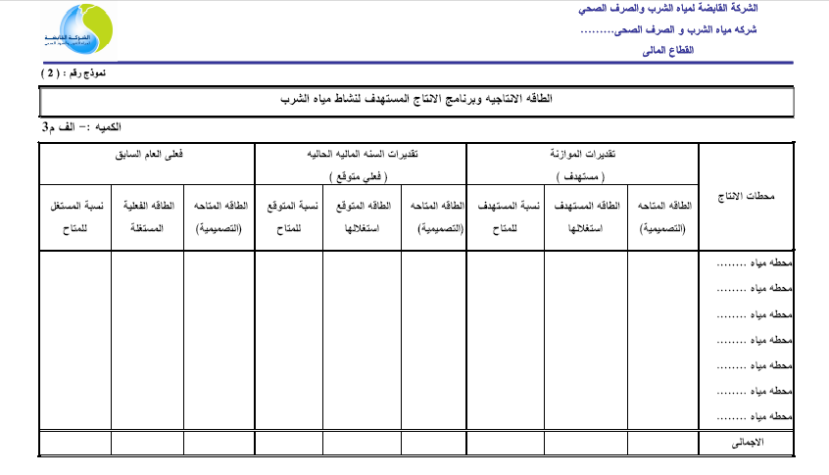
الموازنة التخطيطية

Slide 16
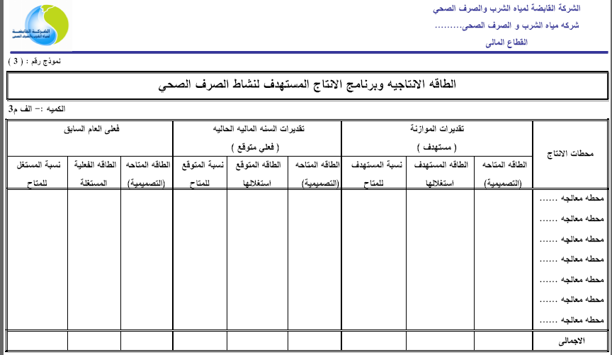
الموازنة التخطيطية

Slide 17
الموازنة التخطيطية
اجمالي ايرادات النشاط 2019/2020 نموذج (17)
البيان | نشاط مياه الشرب | نشاط الصرف الصحي | اجمالي
مبيعات انتاج تام | 608,500,000 | 0 | 608,500,000
مبيعات بضائع بغرض البيع | 38,330,000 | 2,200,000 | 40,530,000
ارباح مبيعات تقسيط تخص العام | 0 | 0 | 0
خدمات مباعه | 43,255,000 | 343,800,000 | 387,055,000
ايرادات تشغيل للغير | 0 | 0 | 0
عائد تاجير تمويلى | 0 | 0 | 0
ابرادات النشاط الاخرى | 64,545,000 | 36,755,000 | 101,300,000
ايرادات وارباح اخرى | 0 | 0 | 0
الجمــــــله | 754,630,000 | 382,755,000 | 1,137,385,000
 | 0 | 0 | 0
كمية المياه المستهدف انتاجها | 671,924,000 | 303,000,000 | 0
نسبة الفاقد المتوقع | 25% | 0% | 0
صافي كمية المياه المباعة | 504,719,250 | 198,497,000 | 0
قيمة المياه المباعة | 608,500,000 | 343,800,000 | 952,300,000

Slide 18
الموازنة التخطيطية
البــــــيان | بيـــــــــــــــــــــــــــان بقيمة العملاء ونسبة التحصيل المتوقعة لعام الموازنة المالي. ..............
 | أهـــالى | حكــومة | سيــاحي | تجــارى | خدمــي | صنــاعي | اخــري | اجمالى
رصيد العملاء أول المدة قبل عام الموازنة | 0 | 0 | 0 | 0 | 0 | 0 | 0 | 0
قيمة الاٌصدارات المتوقعة للعملاء خلال عام الموازنة | 0 | 0 | 0 | 0 | 0 | 0 | 0 | 0
إجمالى المستحق على العملاء | 0 | 0 | 0 | 0 | 0 | 0 | 0 | 0
المحصل نقدا من الاصدارات المتوقعة خلال عام الموازنة | 0 | 0 | 0 | 0 | 0 | 0 | 0 | 0
المحصل نقدا من متاخرات العملاء خلال خلال عام الموازنة | 0 | 0 | 0 | 0 | 0 | 0 | 0 | 0
تسويات وزارة المالية (*) | 0 | 0 | 0 | 0 | 0 | 0 | 0 | 0
جملة التحصيلات | 0 | 0 | 0 | 0 | 0 | 0 | 0 | 0
رصيد العملاء المتوقع فى نهاية عام الموازنة | 0 | 0 | 0 | 0 | 0 | 0 | 0 | 0

Slide 19
الموازنة التخطيطية
بيان بقيمة وكميات المياه المباعة موزعة حسب فئة التعريفة
 |  |  |  |  |  | نموذج(4)
تبويب العملاء من حيث النشاط | متوسط فئة التعريفة (مياه الشرب ) | عدد العملاء | كمية المياه المستهدف بيعها (م3) | قيمة المياه المستهدف بيعها (جنيه) | نسبة الصرف الصحى | قيمة ايرادات الصرف الصحى المستهدف (جنية)
منزلى | .65-3.15 | 1,186,462 | 463,910,070 | 458,400,000 | 75% | 230,400,000
تجارى | 3.6 | 87,394 | 8,503,135 | 30,600,000 | 98% | 27,200,000
صناعى | 4.55 | 4,259 | 2,584,235 | 11,800,000 | 98% | 4,800,000
سياحى | 4.6 | 9,130 | 2,101,084 | 9,700,000 | 98% | 8,800,000
خدمى | 3.3 | 2,501 | 626,890 | 2,000,000 | 98% | 1,500,000
حكومي | 3.4 | 14,985 | 25,068,281 | 85,600,000 | 98% | 62,600,000
اخرى | 9 | 4,050 | 1,149,305 | 10,400,000 | 98% | 3,500,000
حد استدامة
الاجمالى |  | 1,308,781 | 503,943,000 | 608,500,000 |  | 338,800,000

Slide 20
الموازنة التخطيطية
نوع العملية التى يتم انجازها لصالح الغير | تكلفه عمليه التشغيل |  |  |  |  | الربح
 | أجور | مستلزمات تشغيل | مصاريف إداريه | اجمالى التكلفة | الإيرادات المتوقع من العملية
(1) (2)
الجمـــلة | xxx | xxx | xx | xxx | xxxx

Slide 21
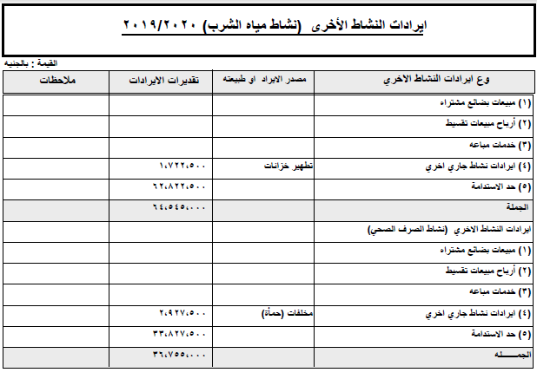
الموازنة التخطيطية

Slide 22
الموازنة التخطيطية
الجهة المستثمر فيها | نوع الاستثمار أسهم أو سندات أو حصة فى رأس المال أو ودائع أو قروض | عدد الأوراق المالية أو نسبة الحصة أو قيمه الوديعة أو قيمه القروض | الإيرادات المستحقه من الاستثمار | ملاحظــــــات
فى شركات قابضة ( يذكر اسم الشركة)
فى شركات شقيقه ( تذكر اسم الشركة)
فوائد قروض الشركات القابضة
فوائد قروض لشركات تابعه
فوائد قروض لشركات شقيقه إيرادات
استثمارات آخري ( تذكر تفصيلاً)
فوائد دائنة آخري ( تذكر تفصيلا)
الجملـــة |  | ××××× | ××××××

Slide 23
الموازنة التخطيطية
بيــــان | القيمة بالجنيه | ملاحظات يذكر تعليق عن طبيعة هذا الإيراد
مخصصات انتفى الغرض منها ( تذكر اسم المخصص)
ديون سبق إعدامها ( تذكر طبيعة الديون)
إيرادات وأرباح متنوعة ( تذكر تفصيلا
أرباح رأسماليه ( يذكر طبيعتها)
- إيجارات دائنة
الجمـــلة | xxxx

Slide 24
ورشة عمل

Slide 25
الموازنة التخطيطية
تقديرات المصروفات Expenses Estimate
أولا: حـ/31 الخامات ومواد ووقود وقطع الغيار
حـ/311 خامات ومدخلات إنتاج
حـ/312 وقود وزيوت
حـ/313 قطع الغيار والمهمات
حـ/315 كهرباء ومياه
حـ/316 أدوات كتابية

Slide 26
ورشة عمل

Slide 27
الموازنة التخطيطية
ثانيا:- تقديرات حـ/32 الأجور Wages
الأساسي
العلاوات (دورية, ترقية, تشجيعية, خاصة)
حالات الإحالة للمعاش
التعيينات الجديدة سواء الاحلال مكان المعاشات أو متطلبات العمالة للمشاريع الجديدة بالشركة
مكافأة تقييم الأداء السنوية

Slide 28
ورشة عمل

Slide 29
الموازنة التخطيطية
ثالثا حـ/33 المصروفات Expenses
حـ/331 خدمات مشتراه Purchased services
حـ/332 الإهلاك والاستهلاك Depreciation & Amortization
حـ/333 الفوائد
حـ/334 إيجارات عقارات (أراضي ومباني)
حـ/335 الضرائب غير المباشرة على النشاط
حـ/336 ضرائب عقارية

Slide 30
ورشة عمل

Slide 31
الموازنة التخطيطية
حـ/34 مشتريات بغرض البيع
نموذج مشتريات بغرض البيع
البيــــــــان | نشاط مياه الشرب | نشاط الصرف الصحي | الإجمــــــالي
عدادات | 26,250,000 |  | 26,250,000
مهمات توصيل | 2,000,000 | 1,750,000 | 3,750,000
ملفات | 100,000 | 100,000 | 200,000
المياه المشتراة | 675,000 |  | 675,000
أخري (توضح) |  |  | 0
الاجمـــــــالى | 29,025,000 | 1,850,000 | 30,875,000

Slide 32
الموازنة التخطيطية
حـ/35 أعباء وخسائر
حـ/351 مخصصات بخلاف الإهلاك يتم اعدادها وفقا لدراسة خلال فترة الموازنة
حـ/354 أعباء وخسائر متنوعة
حـ/355 خسائر فروق العملة
حـ/357 الخسائر الرأسمالية
حـ/358 الخسائر غير العادية
حـ/359 ضرائب الدخل

Slide 33
الموازنة التخطيطية
تقديرات الموازنة الاستثمارية Investment budget estimate
المشروع:
هو عملية استثمارية تؤدى إلى خلق إنتاجية سلعة أو تأدية خدمة وهذه الطاقة الجديدة قد تكون بهدف تعويض طاقة استنفذت، أو بهدف إضافة طاقة جديدة إلى الطاقة القائمة.

Slide 34
الموازنة التخطيطية
تصنف المشروعات حسب طبيعتها إلى
1. المشروعات الجديدة: وهي الاستثمارات في مشروعات جديدة يبدأ تنفيذها في فترة الموازنة.
2. مشروعات الإحلال: وهي إحلال أصل جديد بدلا من أصل قديم قائم.
3. استكمال المشروعات: وهي مشروعات تم البدء في تنفيذها في فترة مالية سابقة وتستكمل في فترة الموازنة.
4. مشروعات التوسع والتجديد: هي مشروعات قائمة من قبل ويتم الإضافة إليها أو تجديدها في فترة الموازنة.
5. الاستثمارات الأخرى: هي الاستثمارات في أصول لازمة لاستمرار وخدمة العملية الإنتاجية

Slide 35
الموازنة التخطيطية
تحدد مصادر التمويل للاستثمارات الواجب تنفيذها خلال فترة الموازنة إلى:
• تمويل ذاتي (محلي) يتم تدبيره من أموال الشركة.
• تمويل غير ذاتي (محلي – أجنبي) يتم تدبيره من جهات أخرى أو منح

Slide 36
الموازنة التخطيطية
موازنة التدفقات النقدية Cash- Flows Budget
يحتسب رصيد النقدية بالصندوق والبنوك فى عام الموازنة وفقا لما يلى
( 1 ) رصيد النقدية بالبنوك فى بداية عام الموازنة
( 2 ) يضاف اليه قيمة متحصلات العملاء واى متحصلات اخرى خلال عام الموازنة
( 3 ) يخصم منه قيمة سداد مستحقات الموردين والأجور والضرائب واية سدادات اخرى خلال عام الموازنة
( 4 ) رصيد النقدية فى نهاية عام الموازنة = 1 + 2 – 3

Slide 37
الموازنة التخطيطية
وتكون المعادلة الخاصة بإعداد موازنة التدفقات النقدية كما يلي:
(+) صافي التدفقات النقدية من نشاط التشغيل
(+)صافي التدفقات النقدية من نشاط الاستثمار
(+)صافي التدفقات النقدية من نشاط التمويل

Slide 38
ورشة عمل

